Slide 1


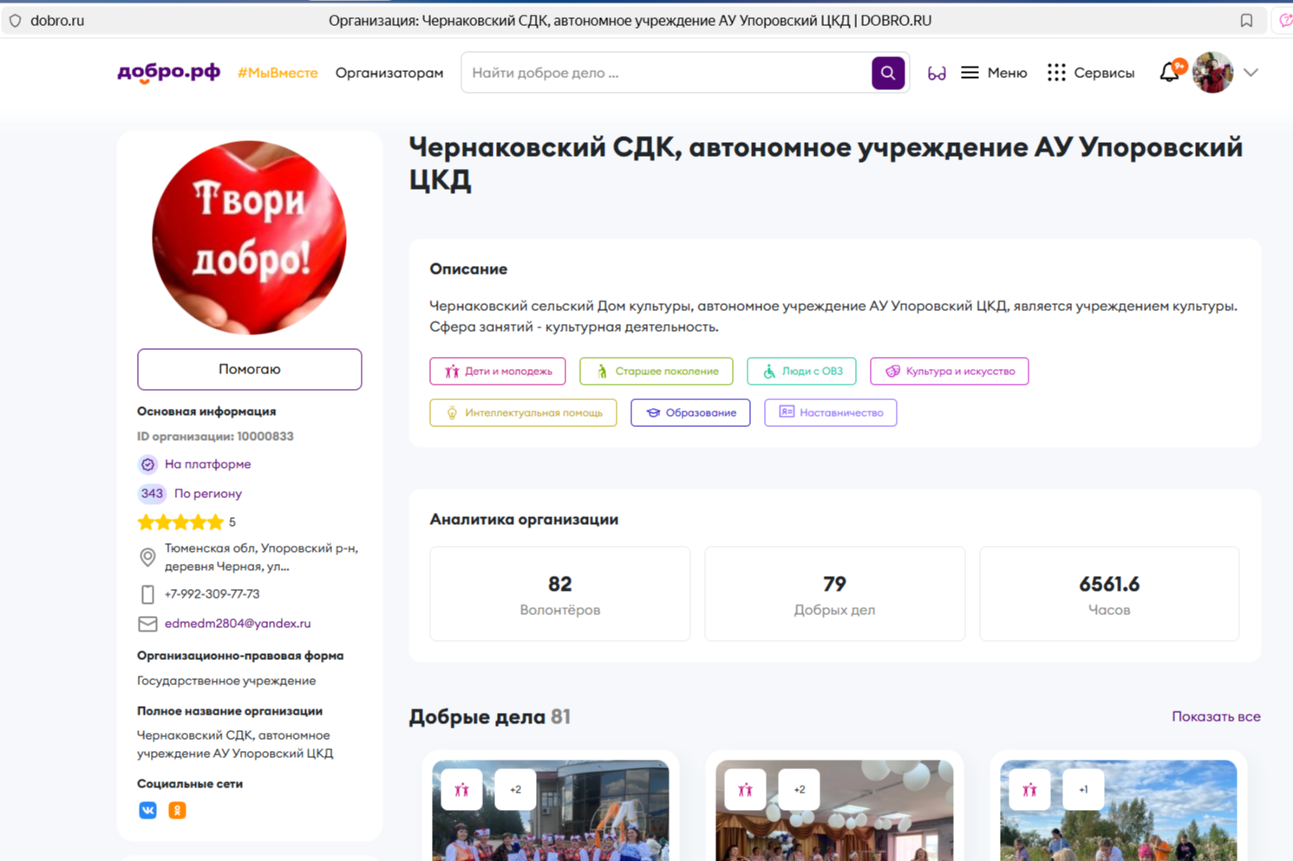
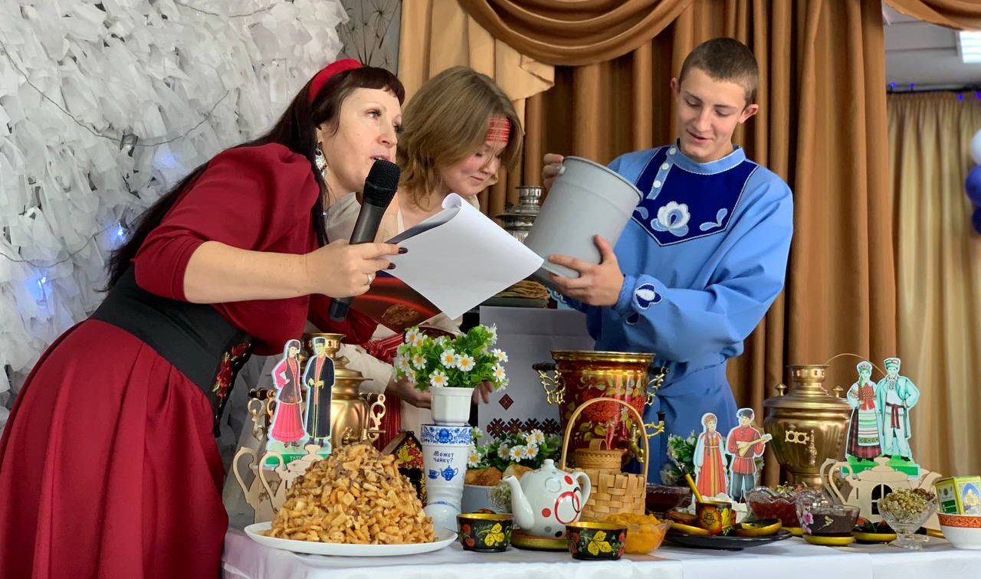
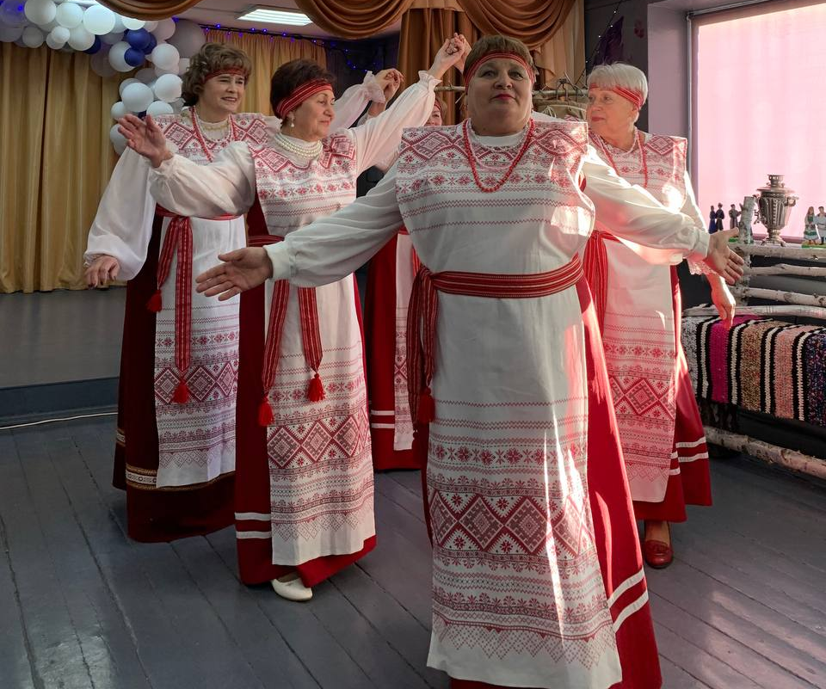
Автономное учреждение
«Упоровский центр культуры и досуга»
Структурное подразделение
Чернаковский сельский Дом культуры
#Развитие народных традиций

Slide 2




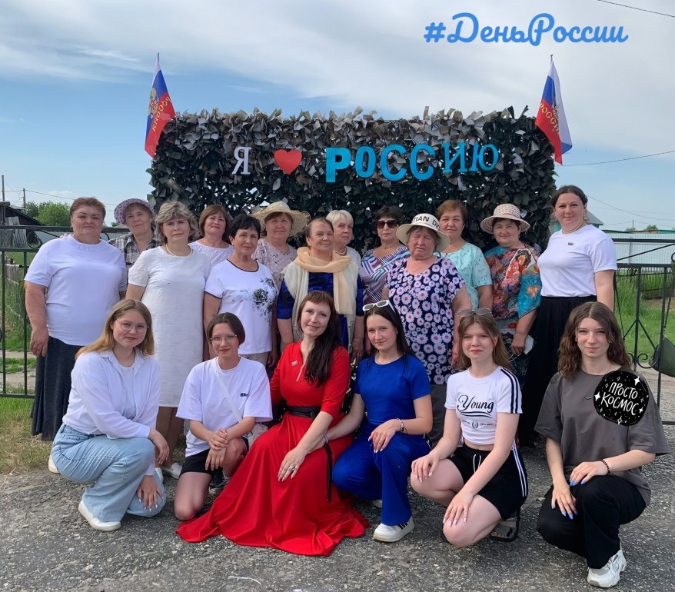
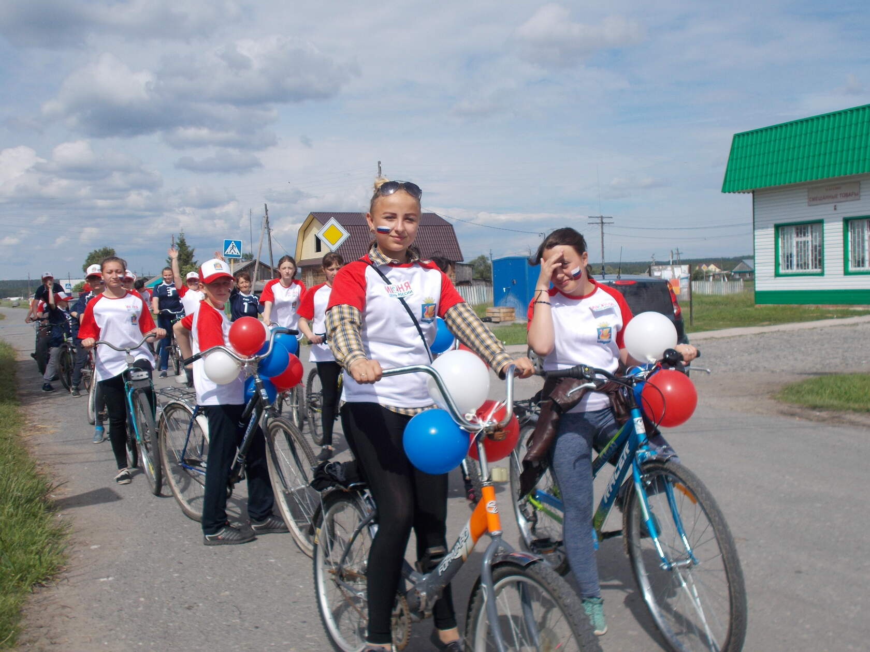
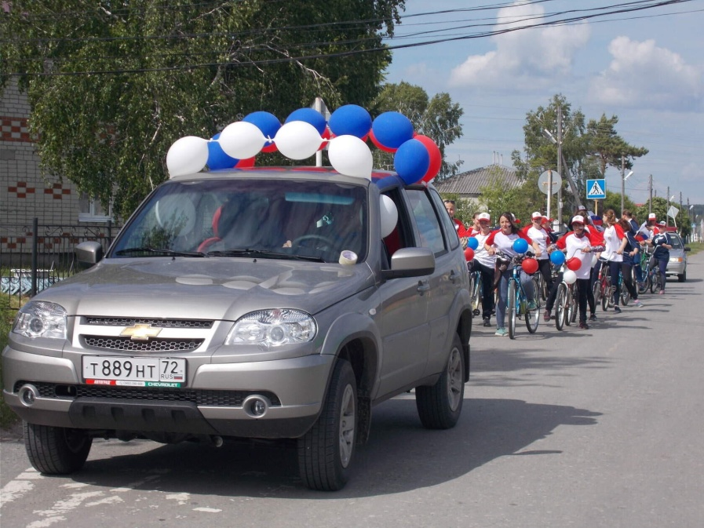
#Акция Триколор, участие в велопробеге

Slide 3
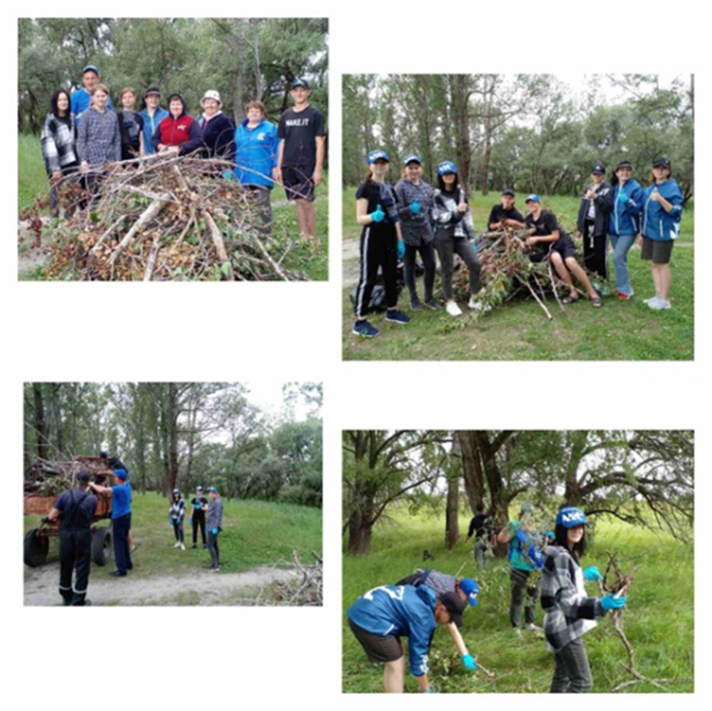
#Акция Чистый берег

Slide 4
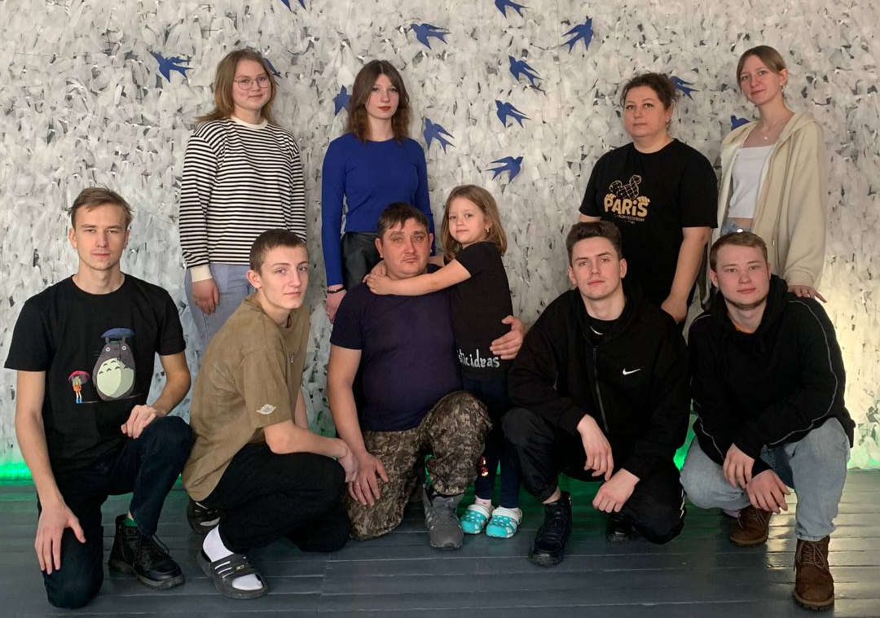
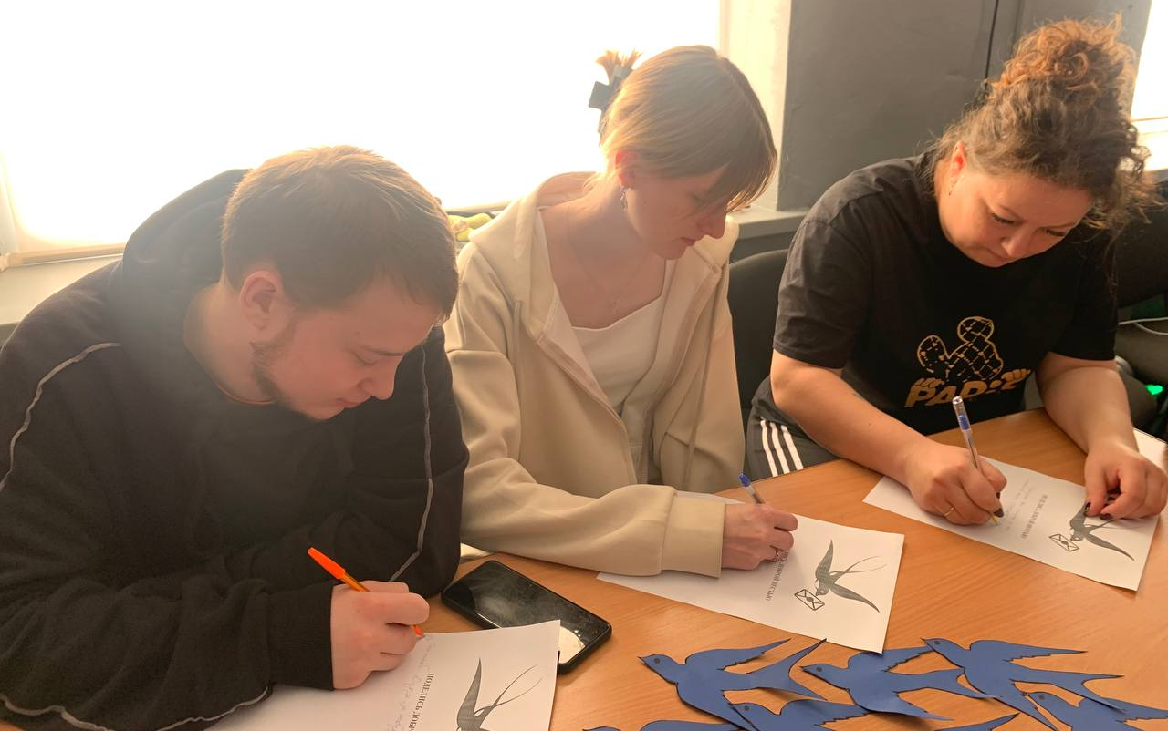
#Акция Блокадная ласточка

Slide 5
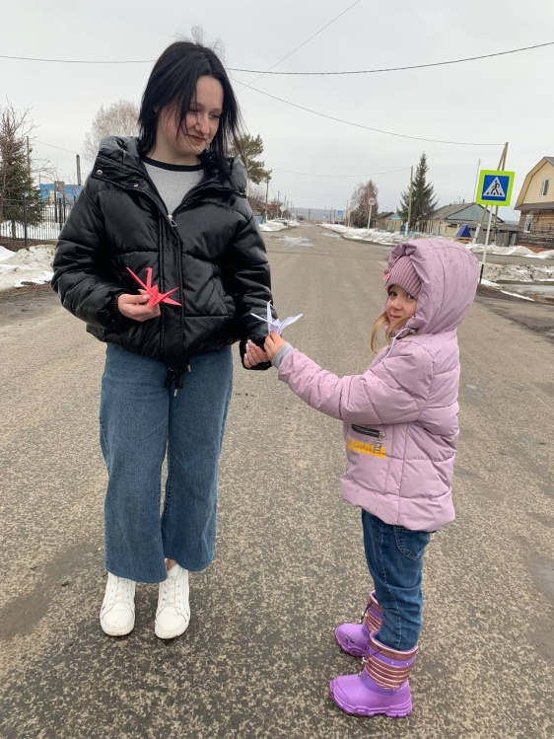
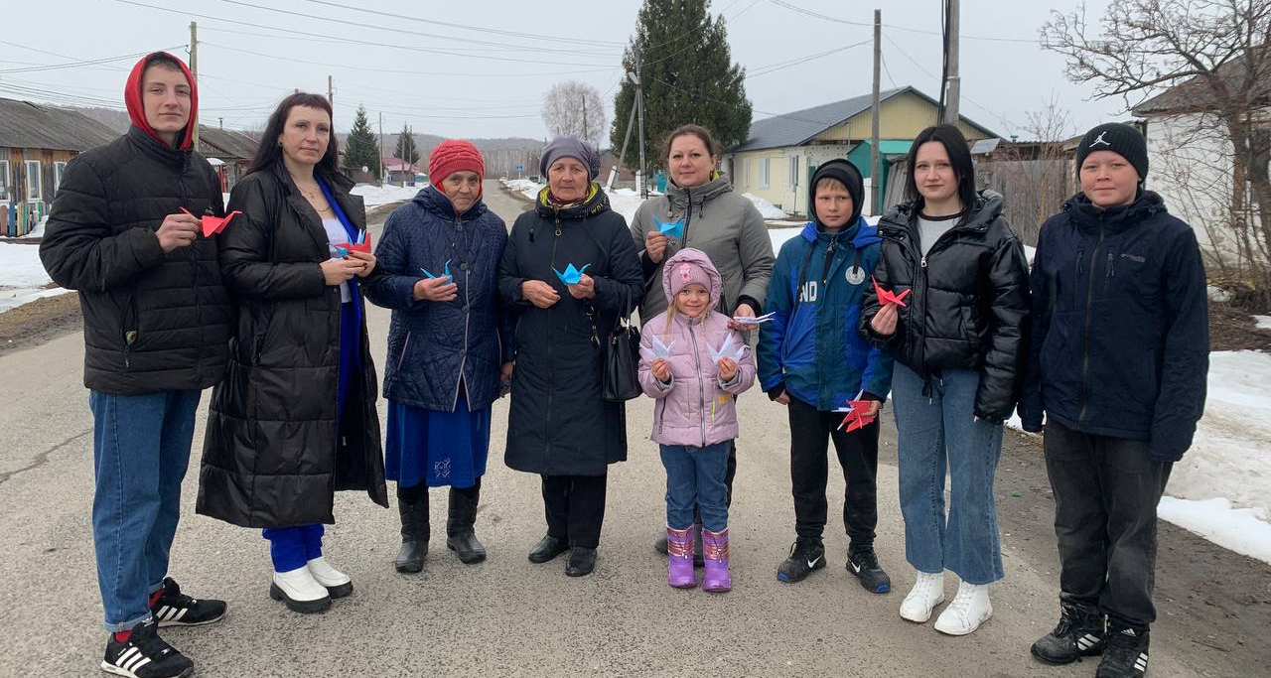
#Акция Журавлик, посвященная
80-летию Победы в ВОВ

Slide 6
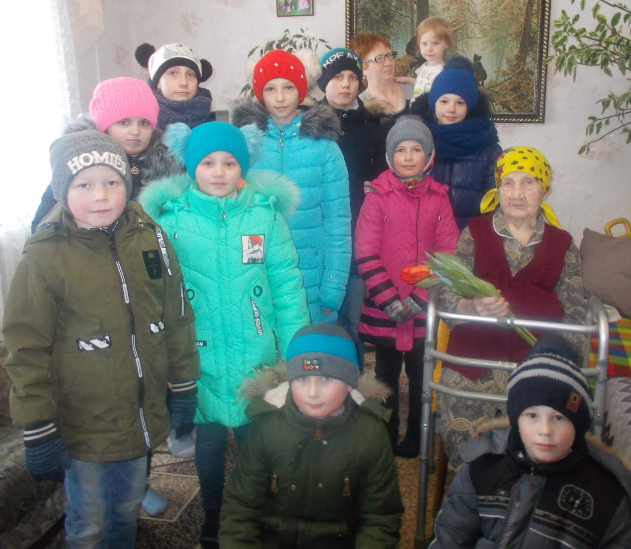
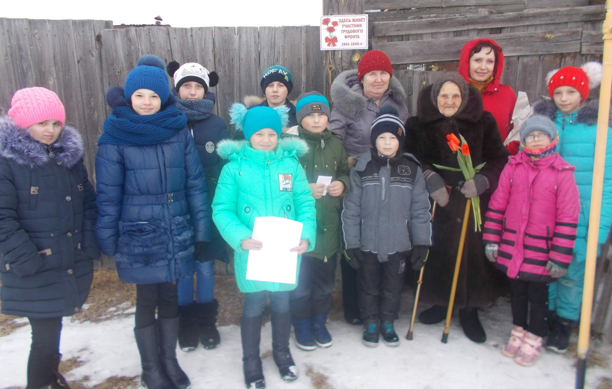
#Акция Твори Добро
поздравление тружеников тыла с 8 марта

Slide 7
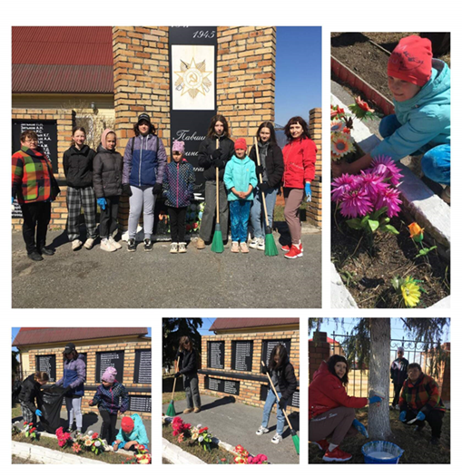
#Акция Твори Добро
Забота об объектах культурного наследия

Slide 8
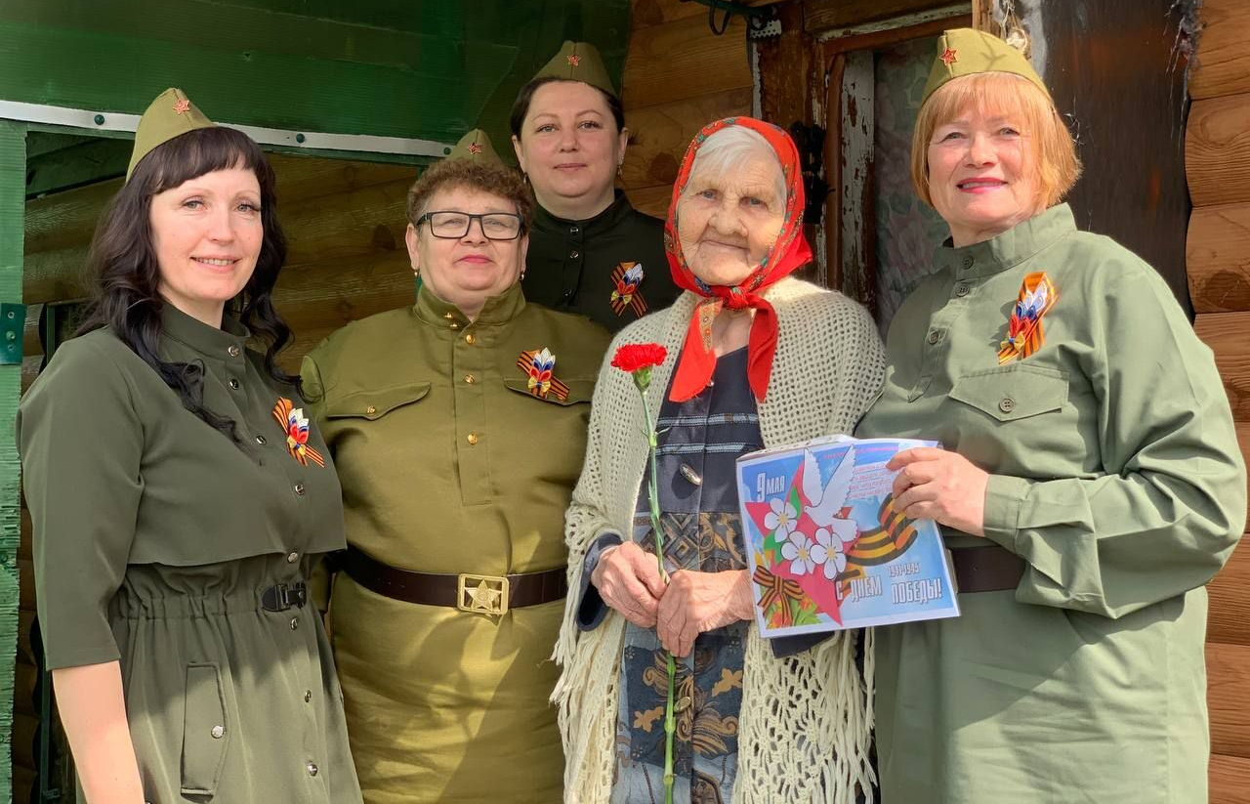
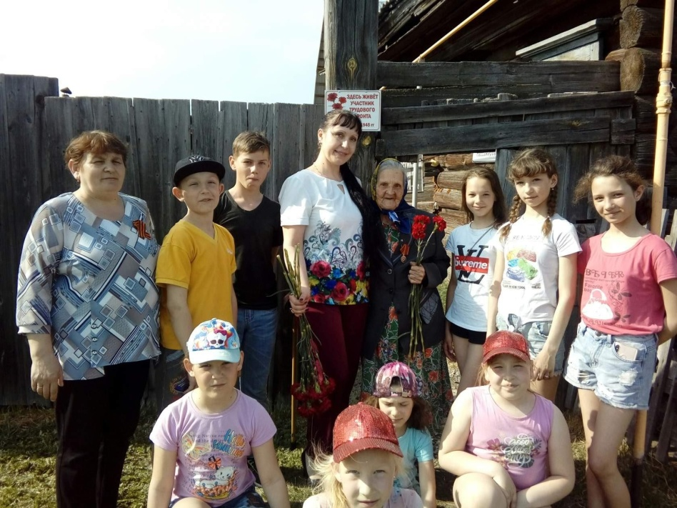
#Акция Твори Добро
поздравление тружеников тыла с Днем Победы

Slide 9
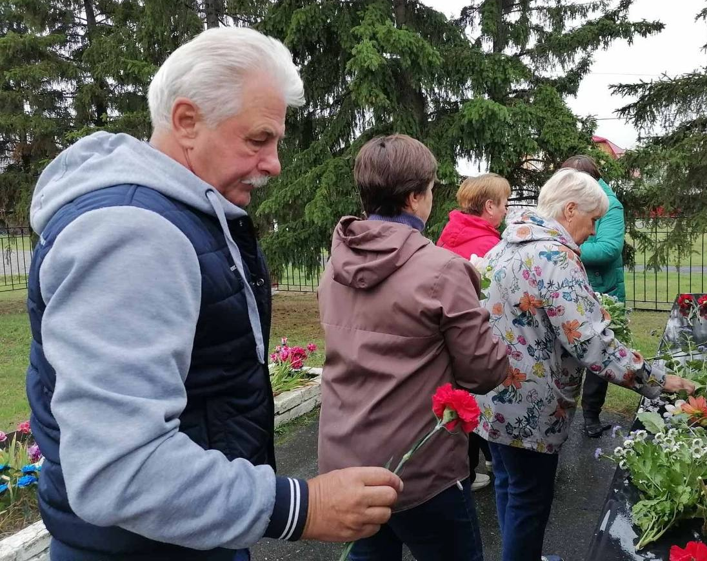
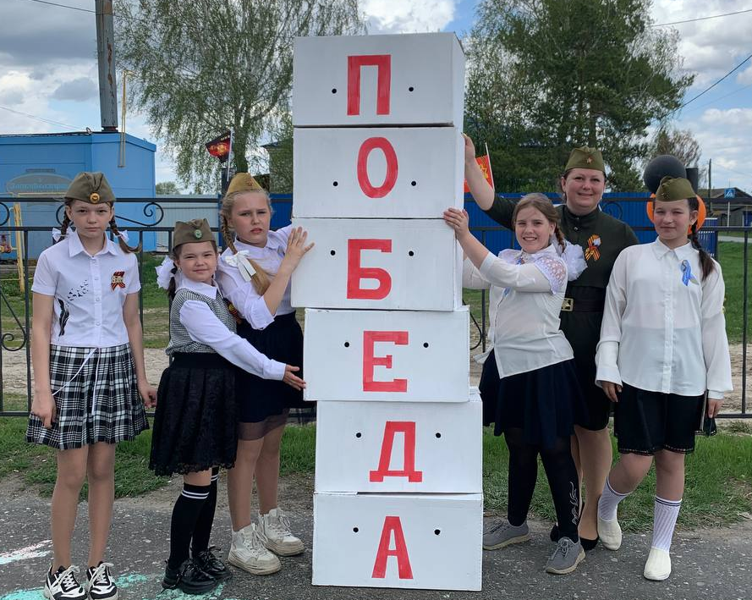
#Акция Победа, посвященная
80-летию Победы в ВОВ

Slide 10
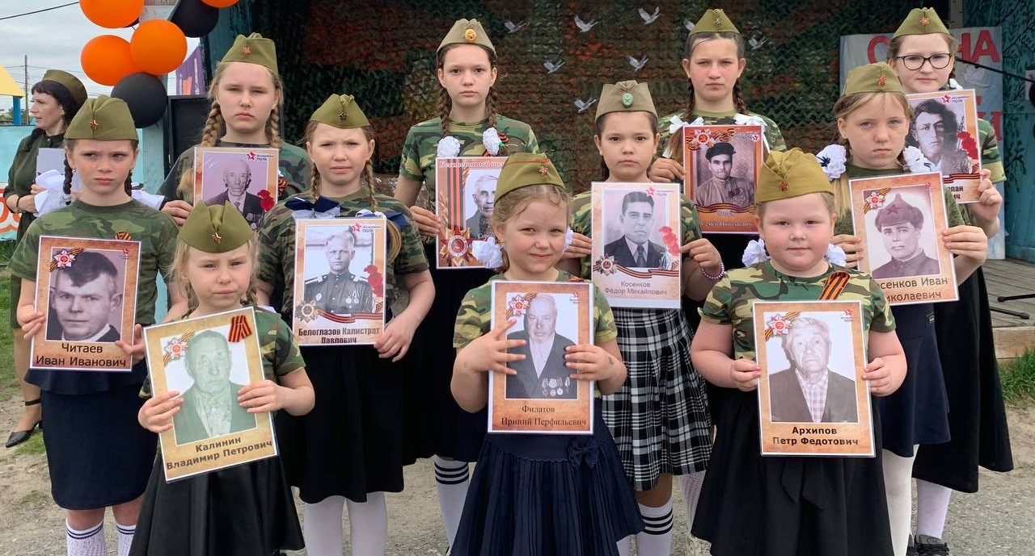
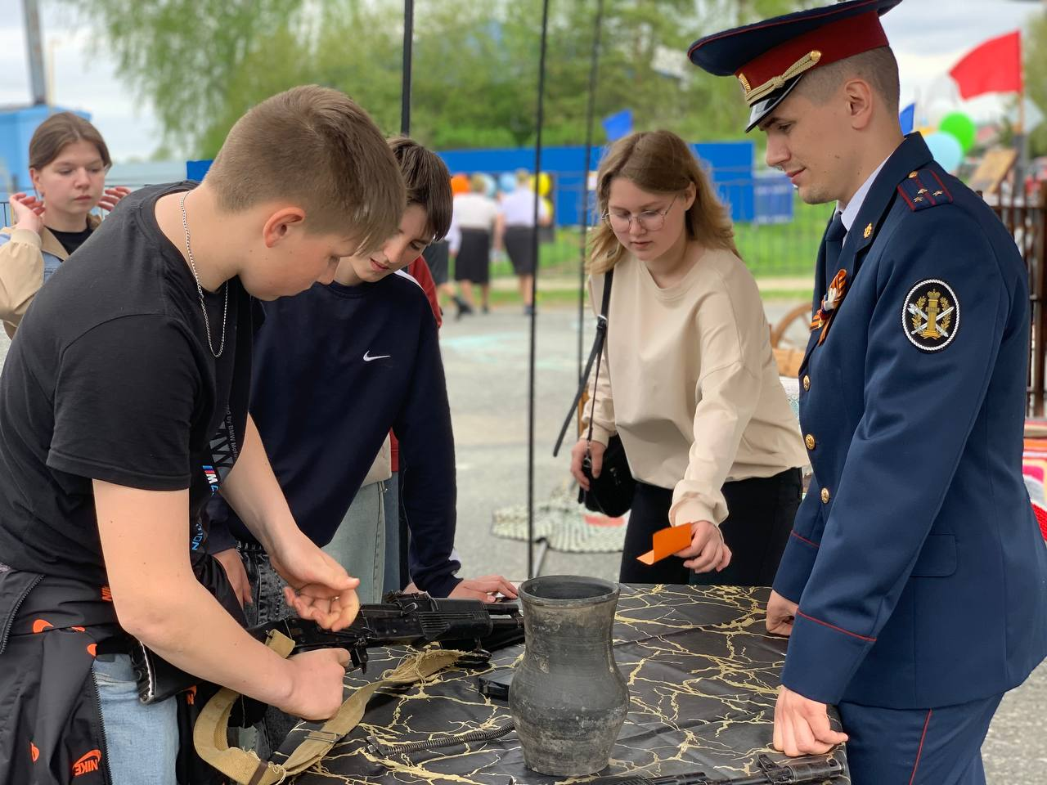
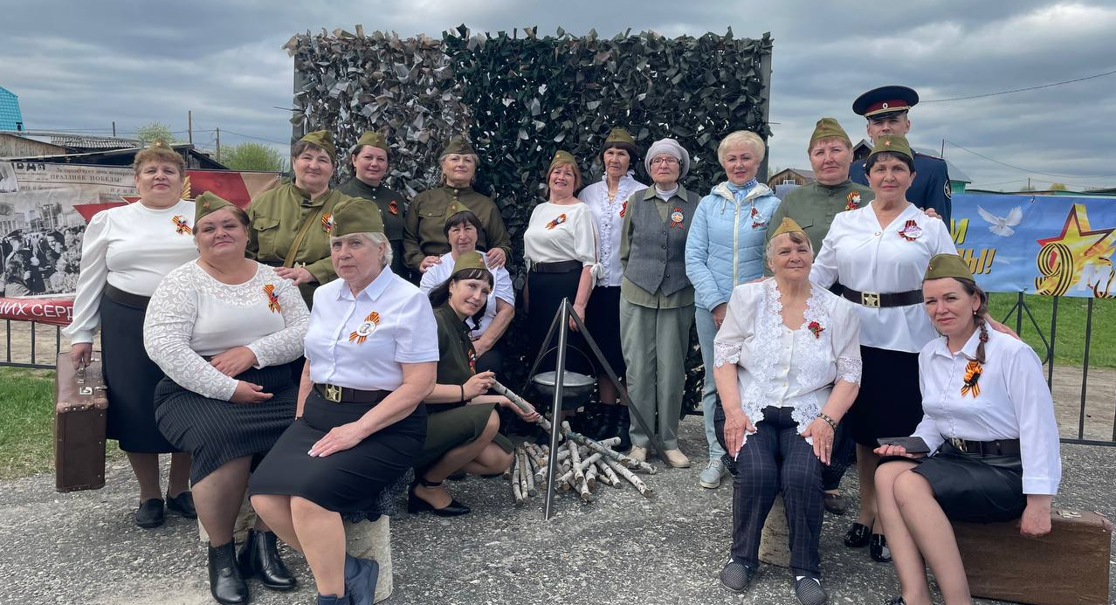
#Акция Мы – наследники Победы

Slide 11
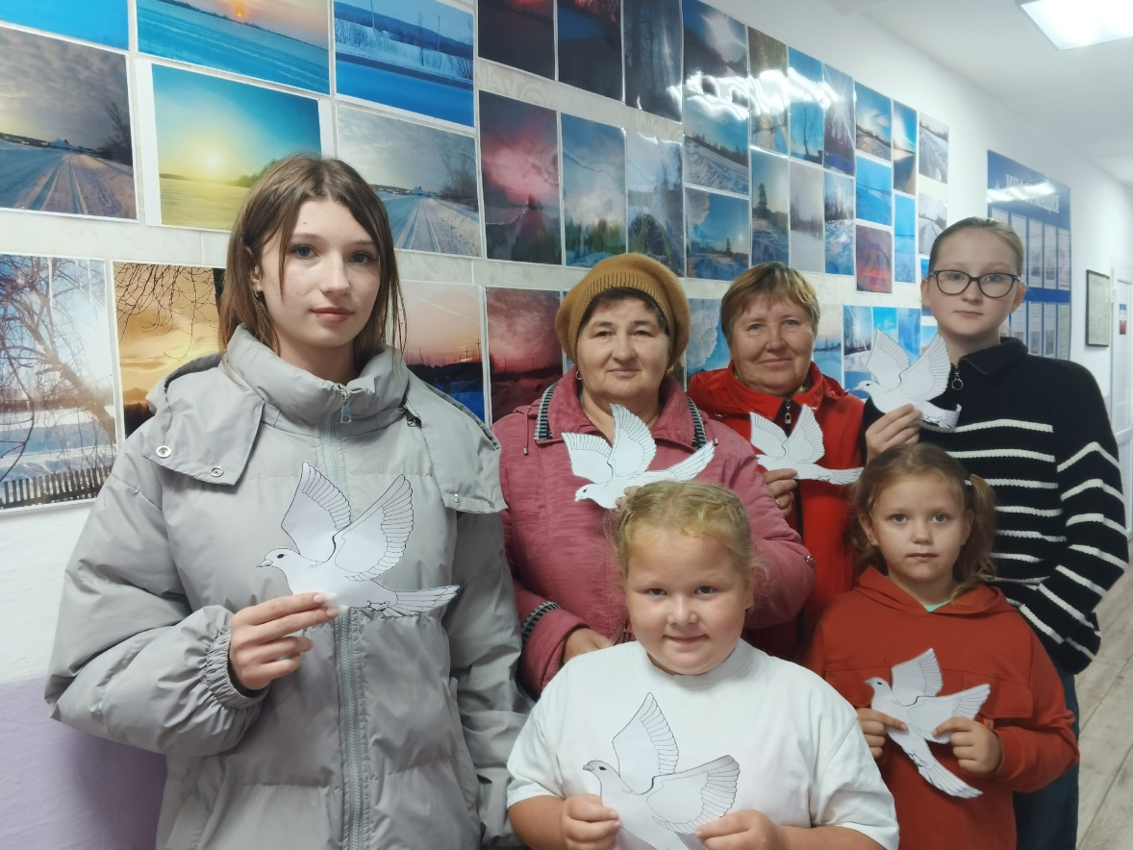
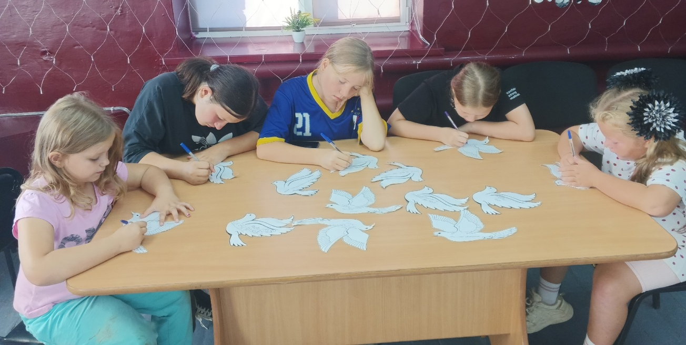
#Акция Голубь Мира,
приуроченная ко
Дню солидарности
и борьбы
с терроризмом

Slide 12
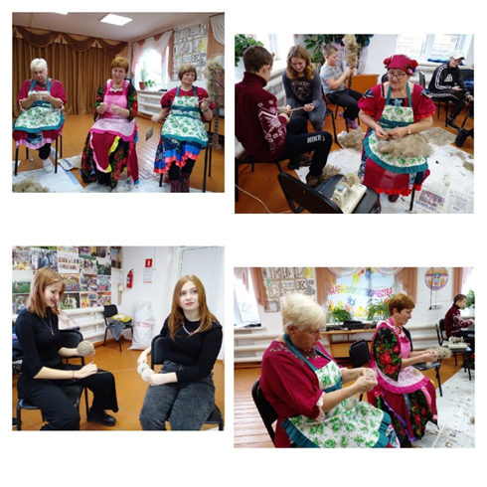
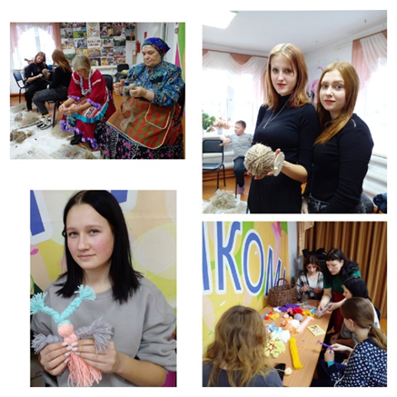
Преемственность поколений, мастер-класс
по ремесленному мастерству

Slide 13
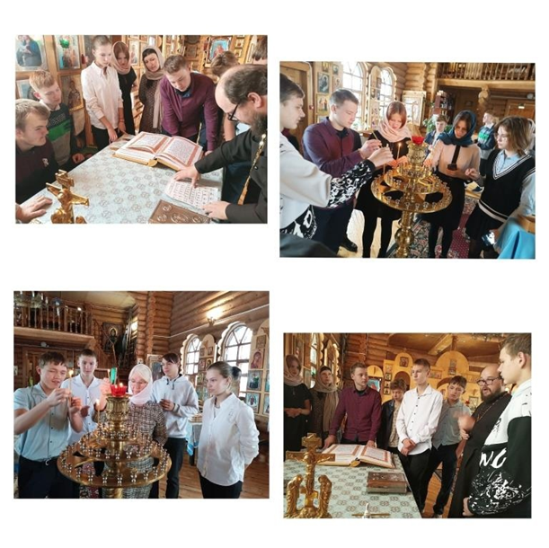
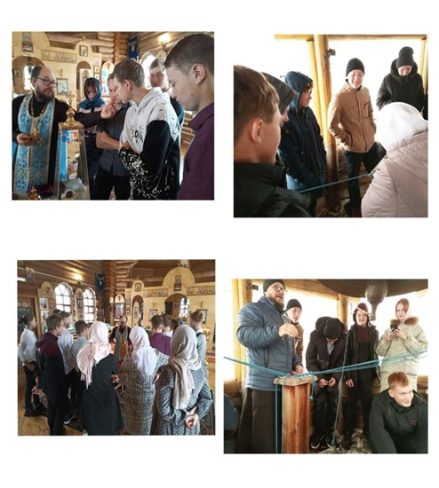
Преемственность поколений
Ребята в храме
«Всех скорбящих радость»
с. Упорово

